Slide 1


Денатурация белков: Почему яйцо сворачивается, а мясо становится упругим
Автор презентации: Presentacium.ru

Slide 2

Введение
В этой презентации мы рассмотрим, как изменяется структура белков под воздействием различных факторов. Узнаем, почему при нагревании яйцо сворачивается, а мясо становится упругим. Обсудим влияние температуры и pH на белки, а также методы денатурации и их применение в быту, пищевой промышленности и медицине.

Slide 3

Структура белка
1
Белок состоит из аминокислотной цепи, включающей от 50 до нескольких тысяч аминокислот.
2
Первичная структура определяется последовательностью аминокислот, вторичная — образованием водородных связей между аминокислотами, третичная — пространственным сворачиванием полипептидной цепи, а четвертичная — взаимодействием нескольких полипептидных цепей, формируя сложные белковые комплексы.
3
Денатурация нарушает все уровни структуры, кроме первичной, изменяя физические и химические свойства белка.

Slide 4

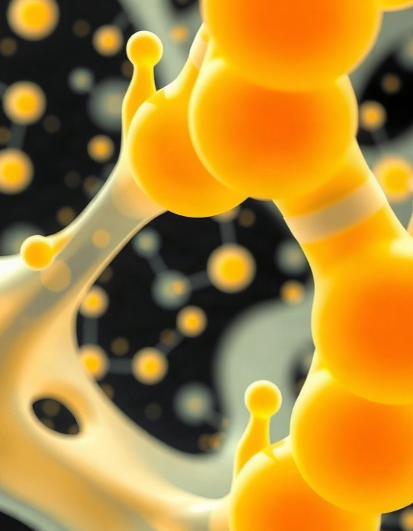
Факторы денатурации
Денатурация белков может быть вызвана различными факторами, включая воздействие высоких температур: например, при нагревании яйца до 60–70 °C его белки теряют свою первоначальную структуру. Кроме того, изменение pH среды, например, до значений ниже 5 или выше 8,5, также приводит к нарушению структуры белков. Влияние могут оказывать химические вещества, такие как кислоты и щёлочи, а также некоторые соли и тяжёлые металлы.

Slide 5

Примеры денатурации в быту
1
При варке яйца происходит денатурация белка — например, яичного альбумина, который имеет концентрацию около 3–4% и при температуре свыше 70 °C теряет свою структуру, сворачивается и становится белым. При жарке мяса белки мышечных волокон подвергаются денатурации, их доля составляет около 20% от общего состава, и в результате разрушаются слабые взаимодействия между молекулами, что приводит к изменению структуры белка и текстуры мяса.
2
Процесс денатурации можно наблюдать и при приготовлении различных продуктов, например, при выпекании хлеба белки муки денатурируют, образуя эластичную структуру глютена.

Slide 6

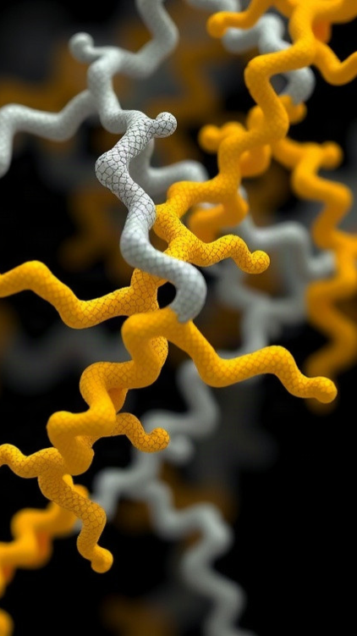
Влияние pH на структуру белка
При изменении pH среды происходит нарушение водородных связей в молекуле белка, что приводит к изменению его пространственной структуры.
В диапазоне pH от 2 до 10 денатурация может достигать 75%, особенно в случае кислотно-основных взаимодействий.
Это объясняет, почему при воздействии кислых или щелочных растворов структура белков нарушается, что визуально проявляется в потере белками их первоначальной формы и свойств.

Slide 7

Денатурация при приготовлении пищи
При нагревании яиц до температуры 60–70 °C начинается денатурация белков, в результате которой четвертичная и третичная структуры разрушаются, образуя новые связи.
В мясе при температуре свыше 70 °C денатурация приводит к разрушению коллагеновых волокон, что вызывает изменение текстуры, повышение упругости и уменьшение массы за счёт потери воды, составляющей до 80% сырого продукта. Это объясняет, почему мясо становится более плотным и упругим при приготовлении.

Slide 8
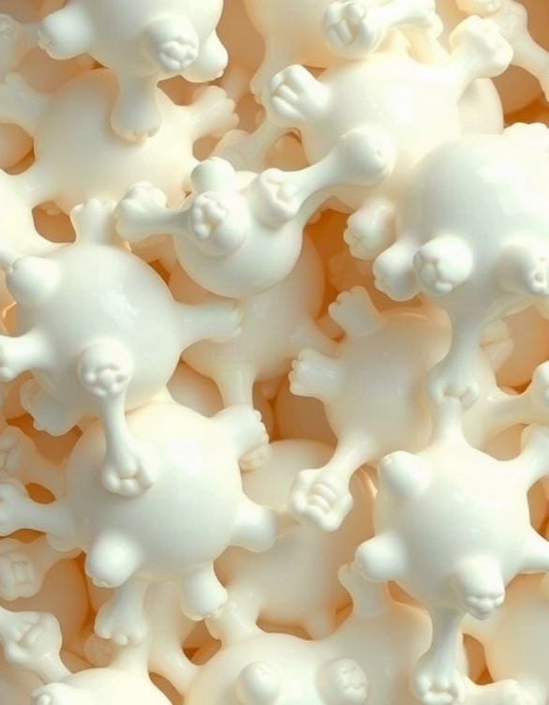
Физические методы денатурации
При нагревании до 60–70 °C белки теряют свою четвертичную структуру: разрушаются водородные связи и гидрофобные взаимодействия. Это приводит к нарушению конформации молекул.
Например, в яичном белке при температуре выше 55 °C денатурирует овальбумин, из-за чего белок становится плотным и белым.

Slide 9

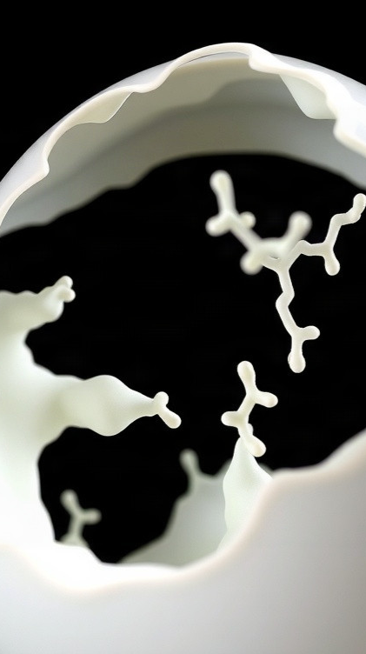
Визуализация денатурации
При нагревании белка его первичная структура остаётся неизменной, однако вторичная и третичная разрушаются. Например, при температуре 60–70 °C яичный белок начинает денатурировать, что приводит к изменению его структуры и формы.
Визуализация этого процесса показывает, как однородная прозрачная жидкость превращается в белую и твёрдую массу, что характерно для изменения состояния белка при денатурации.

Slide 10

Роль денатурации в пищевой промышленности
Денатурация белков играет ключевую роль в процессах приготовления пищи, изменяя их структуру и свойства.
Например, при нагревании яиц до 60–70 °C происходит денатурация яичного белка, что приводит к изменению его физических свойств и текстуры.
В пищевой промышленности этот процесс используется для достижения нужной консистенции и улучшения вкусовых качеств продуктов, например, при варке мяса, когда под воздействием температуры свыше 40 °C белки в мясе денатурируют, делая его более упругим и изменяя его цвет и структуру.

Slide 11

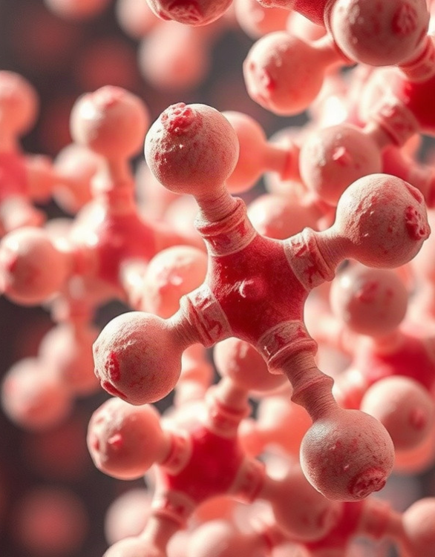
Применение денатурации в медицине
Денатурация белков широко применяется в медицине для стерилизации инструментов и оборудования, например, при температуре 121 °C в автоклаве, что позволяет уничтожить до 99,9% микроорганизмов. Этот процесс также используется для приготовления лекарственных сывороток и вакцин, где важно обеспечить безопасность и эффективность препаратов. Кроме того, денатурация белков применяется в диагностике заболеваний, например, при анализе биомаркеров в крови, что помогает выявлять патологии на ранних стадиях.

Slide 12

Последствия денатурации для организма
Денатурация белков в организме может привести к нарушению структуры и функций белков, что вызывает снижение их биологической активности на 50–70%.
Это, в свою очередь, может стать причиной сбоя в работе ферментов и систем организма, что сопровождается потерей до 30% эффективности метаболических процессов.
В результате денатурации белков возможно ухудшение иммунной защиты и нарушение гомеостаза, что может привести к развитию заболеваний.

Slide 13
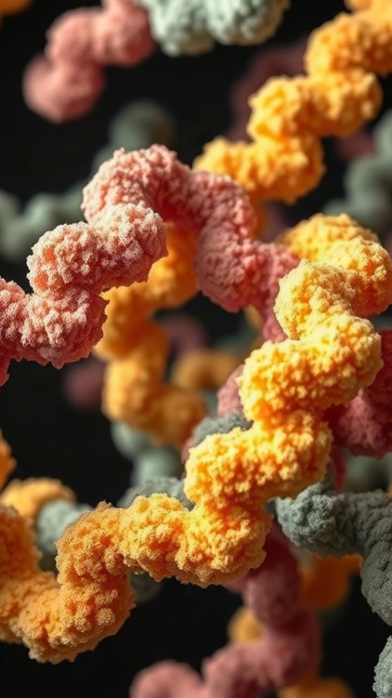
Механизмы восстановления структуры белка
Диаграмма показывает долю влияния различных факторов на денатурацию белков: теплового, химического, изменения pH, механического и радиационного воздействий.
Параметры представлены в процентах.
Например, тепловое воздействие составляет 25% от всех причин денатурации.

Slide 14

Спасибо за внимание!
Спасибо за внимание. В этой презентации мы рассмотрели процесс денатурации белков, факторы, влияющие на него, а также применение денатурации в различных областях — от пищевой промышленности до медицины. Мы узнали, как изменения в структуре белков влияют на свойства продуктов и какие последствия могут быть для организма.

